Slide 1
公共運輸
Public Transport
R 語言於地理資訊系統之應用
Spatial Analysis with R
11.26 葉家榮

Slide 2
地理空間運算
Spatial Analysis with R
Chapter 5 Spatial Operations
https://chiajung-yeh.github.io/Spatial-Analysis/spatial-operations.html

Slide 3
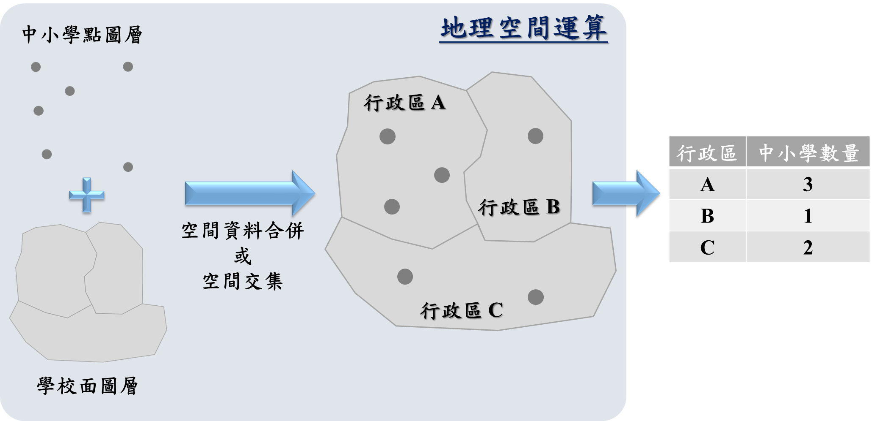
空間運算為何

Slide 4
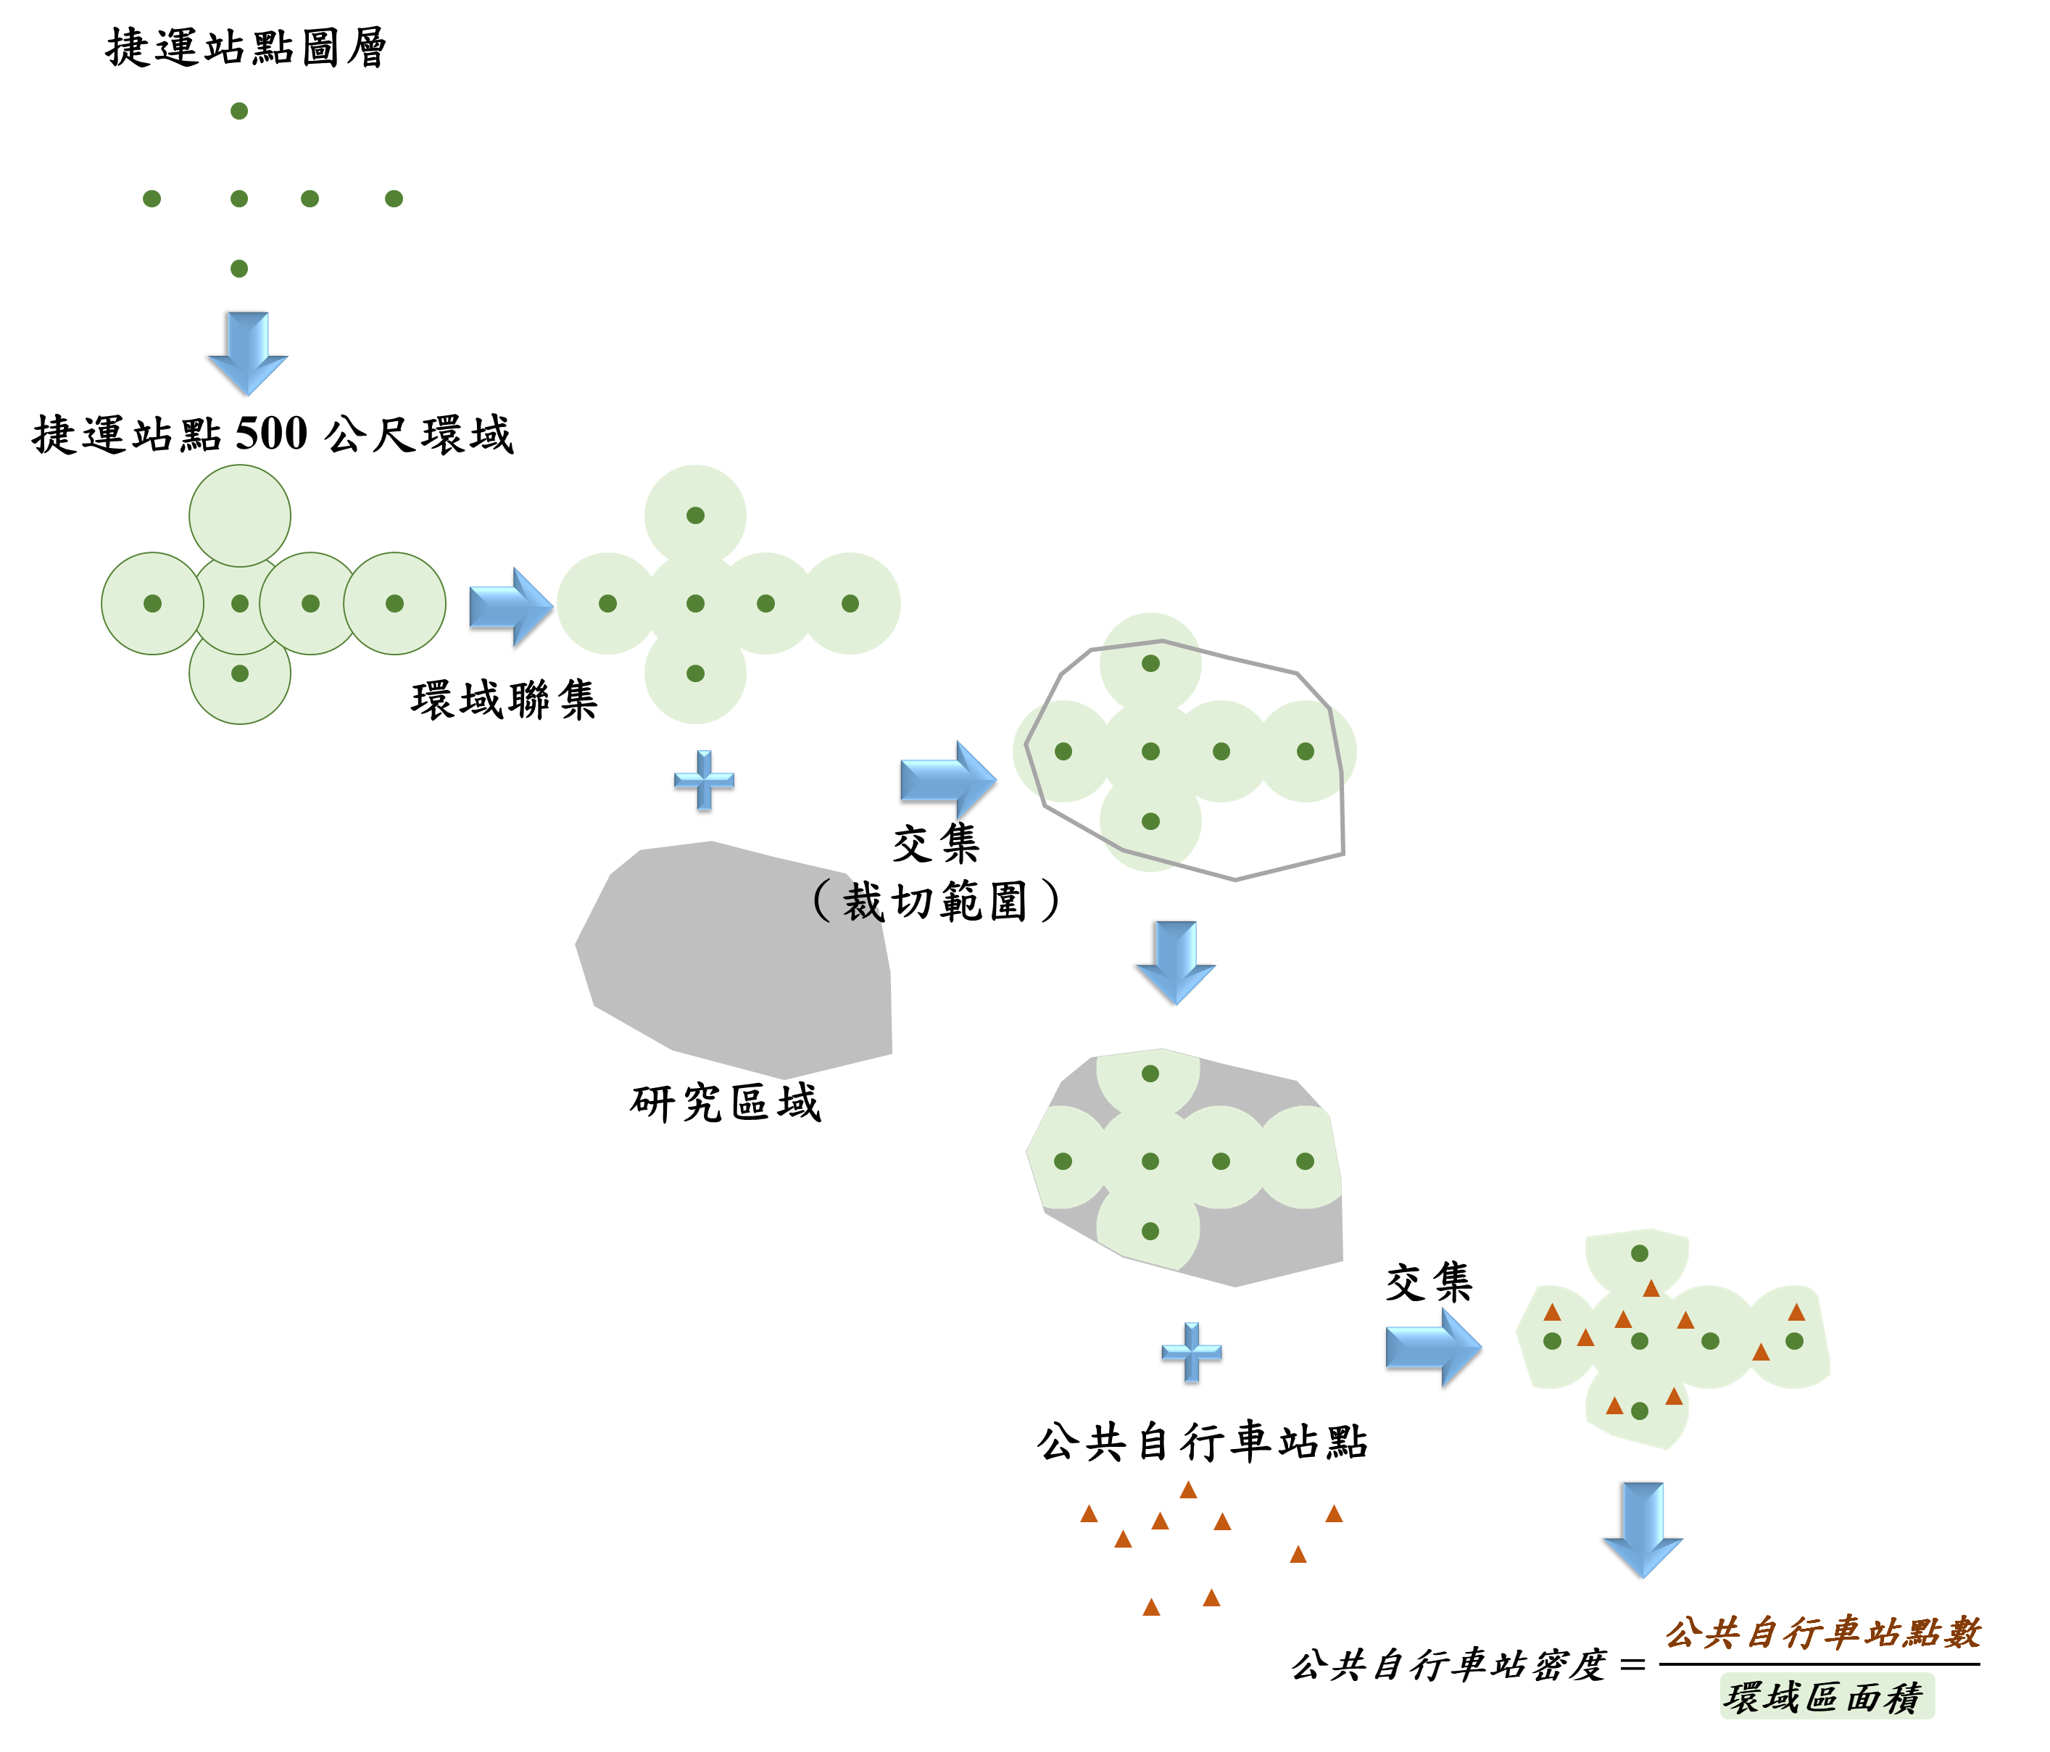
空間運算為何

Slide 5
空間資料合併
試試看使用left_join()…
# 利用left_join()合併兩地理資料
left_join(nz, nz_height)
## 錯誤: y should not have class sf; for spatial joins, use st_join
無法將兩資料進行空間合併！
st_join(地理資料1, 地理資料2, join=, left=)
保留完整地理資料
僅保留屬性資料
st_intersects（預設）
以「交集」方式配對地理資料

Slide 6
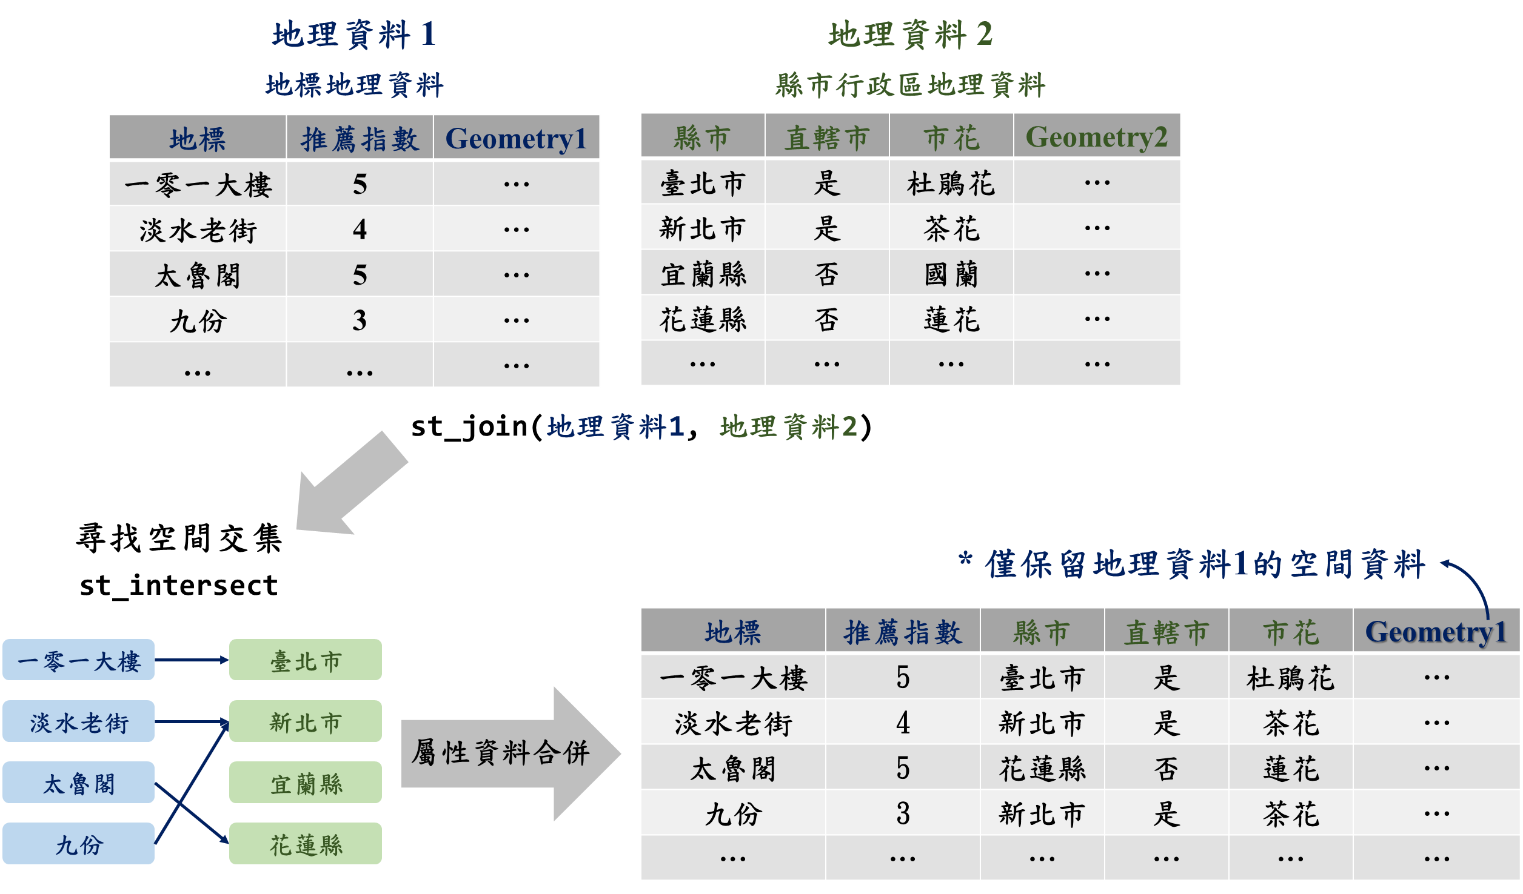
空間資料合併
1 對 1
多 對 1
1 對 多
多 對 多

Slide 7
空間資料合併
# 空間資料合併
nz_height_join1=st_join(nz_height, nz)
# 檢視前6筆資料
head(nz_height_join1)
## Simple feature collection with 6 features and 8 fields
## Geometry type: POINT
## Dimension: XY
## Bounding box: xmin: 1204143 ymin: 5048309 xmax: 1389460 ymax: 5168749
## Projected CRS: NZGD2000 / New Zealand Transverse Mercator 2000
## t50_fid elevation Name Island Land_area Population Median_income Sex_ratio geometry
## 1 2353944 2723 Southland South 31196.06 98300 29500 0.9785069 POINT (1204143 5049971)
## 2 2354404 2820 Otago South 31186.31 224200 26300 0.9511694 POINT (1234725 5048309)
## 3 2354405 2830 Otago South 31186.31 224200 26300 0.9511694 POINT (1235915 5048745)
## 4 2369113 3033 West Coast South 23245.46 32400 26900 1.0139072 POINT (1259702 5076570)
## 5 2362630 2749 Canterbury South 44504.50 612000 30100 0.9753265 POINT (1378170 5158491)
## 6 2362814 2822 Canterbury South 44504.50 612000 30100 0.9753265 POINT (1389460 5168749)

Slide 8
空間資料合併
# 空間資料合併
nz_height_join2=st_join(nz, nz_height)
# 檢視前6筆資料
head(nz_height_join2)
## Simple feature collection with 6 features and 8 fields
## Geometry type: MULTIPOLYGON
## Dimension: XY
## Bounding box: xmin: 1568217 ymin: 5646123 xmax: 2051016 ymax: 6191874
## Projected CRS: NZGD2000 / New Zealand Transverse Mercator 2000
## Name Island Land_area Population Median_income Sex_ratio t50_fid elevation geom
## 1 Northland North 12500.561 175500 23400 0.9424532 NA NA MULTIPOLYGON (((1745493 600...
## 2 Auckland North 4941.573 1657200 29600 0.9442858 NA NA MULTIPOLYGON (((1803822 590...
## 3 Waikato North 23900.036 460100 27900 0.9520500 2408397 2751 MULTIPOLYGON (((1860345 585...
## 3.1 Waikato North 23900.036 460100 27900 0.9520500 2408406 2720 MULTIPOLYGON (((1860345 585...
## 3.2 Waikato North 23900.036 460100 27900 0.9520500 2408411 2732 MULTIPOLYGON (((1860345 585...
## 4 Bay of Plenty North 12071.145 29990 26200 0.9280391 NA NA MULTIPOLYGON (((2049387 583...
空間資料
皆同！

Slide 9
空間與屬性聚合
# 加總
group_by(地理資料, 變數X)%>%
summarise(sum(變數Y))
# 平均
group_by(地理資料, 變數X)%>%
summarise(mean(變數Y))
# 計算個數
group_by(地理資料, 變數X)%>%
summarise(n())

Slide 10
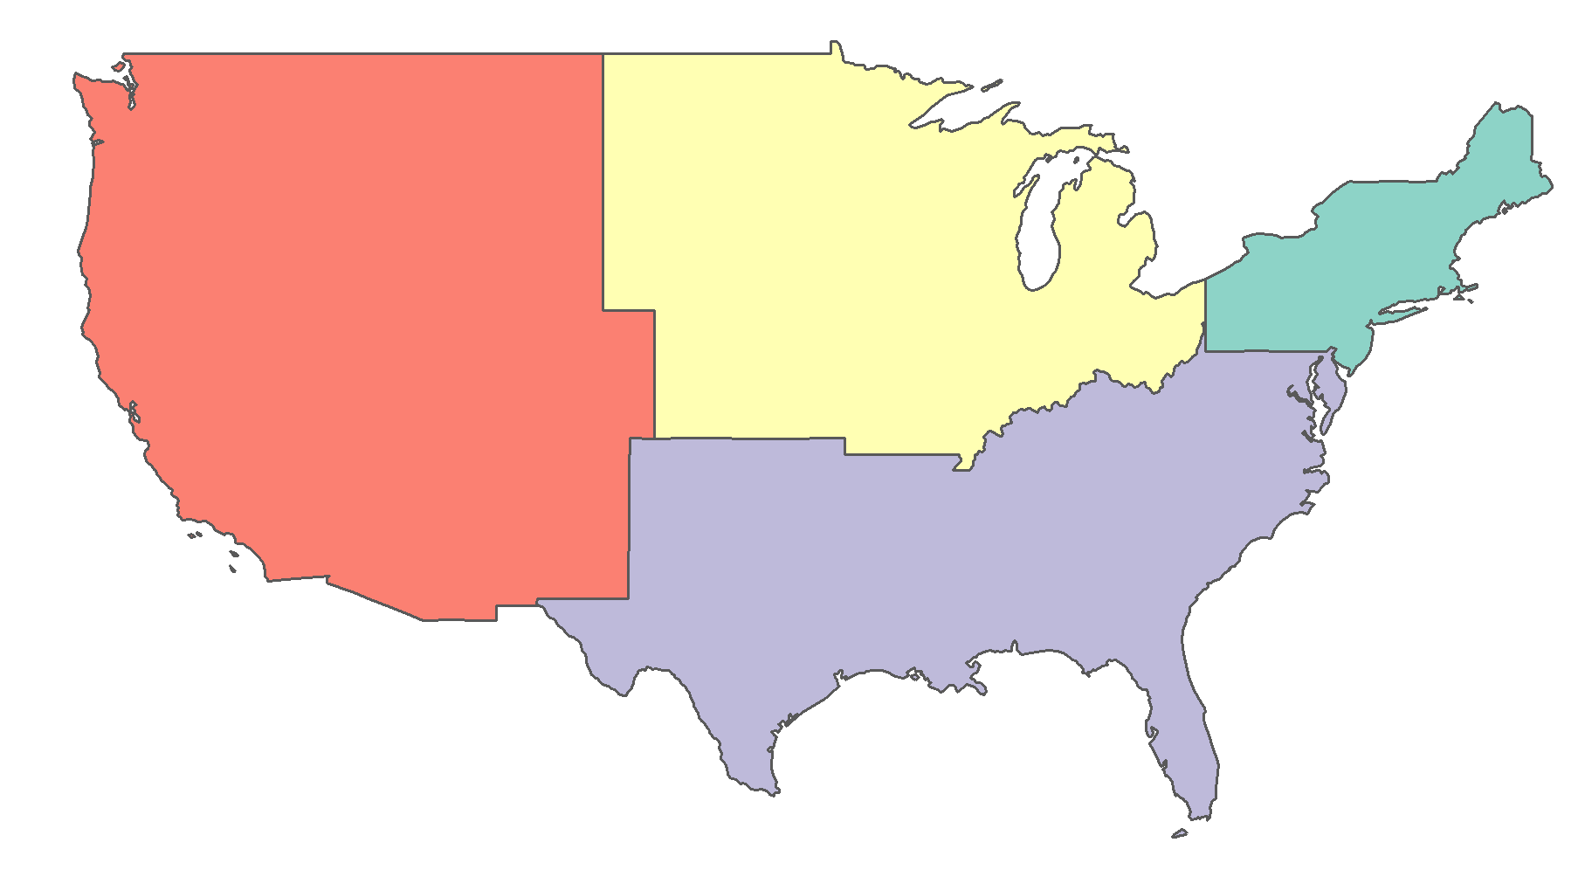
空間與屬性聚合
# 屬性與空間資料聚合
us_states_sf2=group_by(us_states, REGION)%>%
summarise(total_pop_15=sum(total_pop_15))
# 查看us_states_sf2前六筆資料
head(us_states_sf2)
## Simple feature collection with 4 features and 2 fields
## Geometry type: MULTIPOLYGON
## Dimension: XY
## Bounding box: xmin: -124.704 ymin: 24.559 xmax: -66.982 ymax: 49.384
## Geodetic CRS: NAD83
## # A tibble: 4 x 3
## REGION total_pop_15 geometry
## <fct> <dbl> <MULTIPOLYGON [arc_degree]>
## 1 Norteast 55989520 (((-76.99106 39.72006, -77.53488 39.720~
## 2 Midwest 67546398 (((-104.0555 43.85348, -104.0577 44.997~
## 3 South 118575377 (((-94.59485 29.4679, -94.54639 29.572~
## 4 West 72264052 (((-124.411 42.25055, -124.4351 42.440~
空間合併
州界消失！
屬性合併(相加)

Slide 11
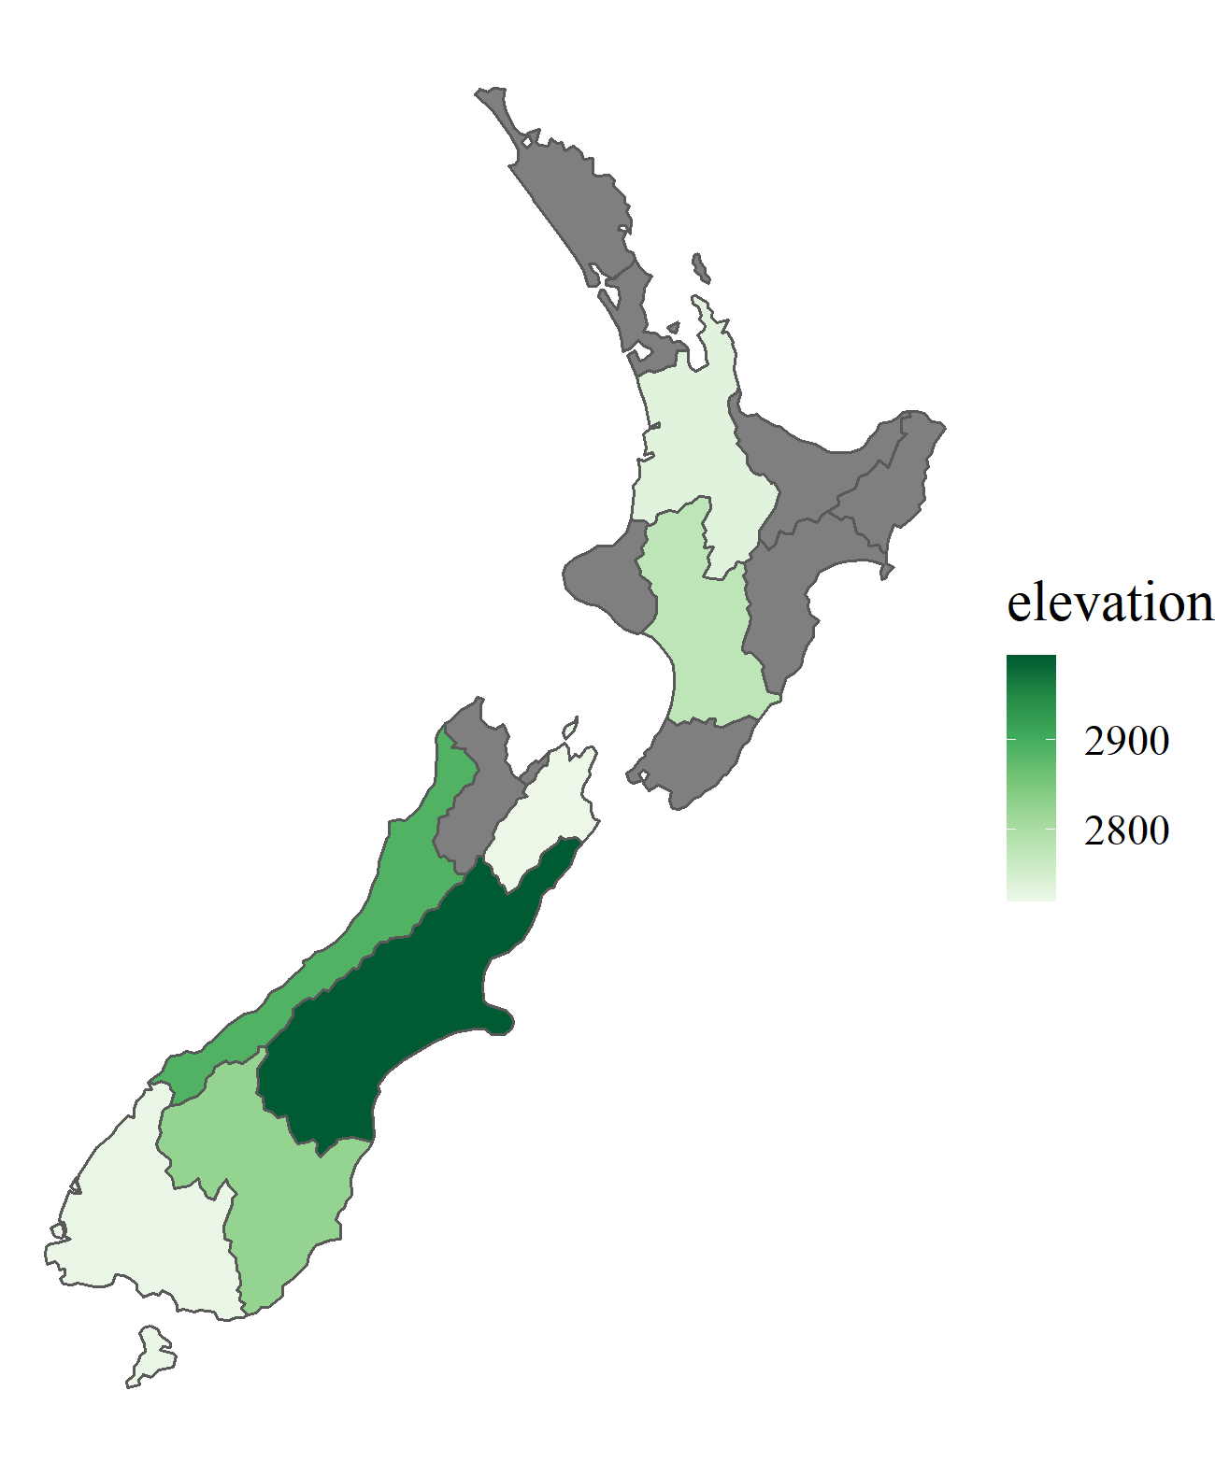
空間與屬性聚合
aggregate(x=地理資料1["變數Y"], by=地理資料2, FUN=計算方法)
# 屬性與空間資料聚合
nz_ave_ele=aggregate(x=nz_height["elevation"], by=nz, FUN=mean)
# 查看nz_ave_ele前六筆資料
head(nz_ave_ele)
## Simple feature collection with 6 features and 1 field
## Geometry type: MULTIPOLYGON
## Dimension: XY
## Bounding box: xmin: 1568217 ymin: 5518431 xmax: 2089533 ymax: 6191874
## Projected CRS: NZGD2000 / New Zealand Transverse Mercator 2000
## elevation geometry
## 1 NA MULTIPOLYGON (((1745493 600...
## 2 NA MULTIPOLYGON (((1803822 590...
## 3 2734.333 MULTIPOLYGON (((1860345 585...
## 4 NA MULTIPOLYGON (((2049387 583...
## 5 NA MULTIPOLYGON (((2024489 567...
## 6 NA MULTIPOLYGON (((2024489 567...
若是兩地理資料呢？

Slide 12
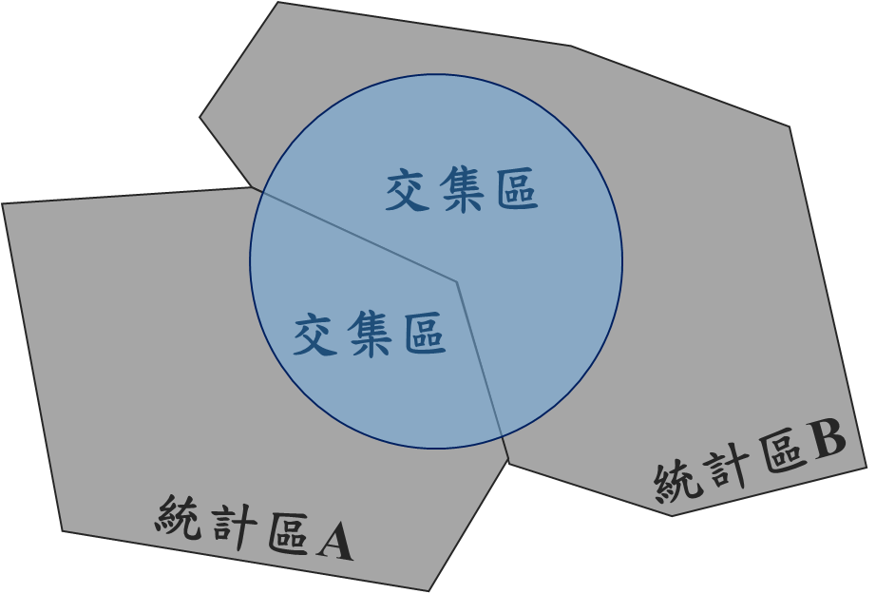
空間插值計算
由一地理資料估計另一「重疊（overlapping）」，但「不一致（incongruent）」的地理資料之屬性值
假設：
屬性為均質分布 -> 可利用平均劃分方法推估

Slide 13
空間插值計算

Slide 14
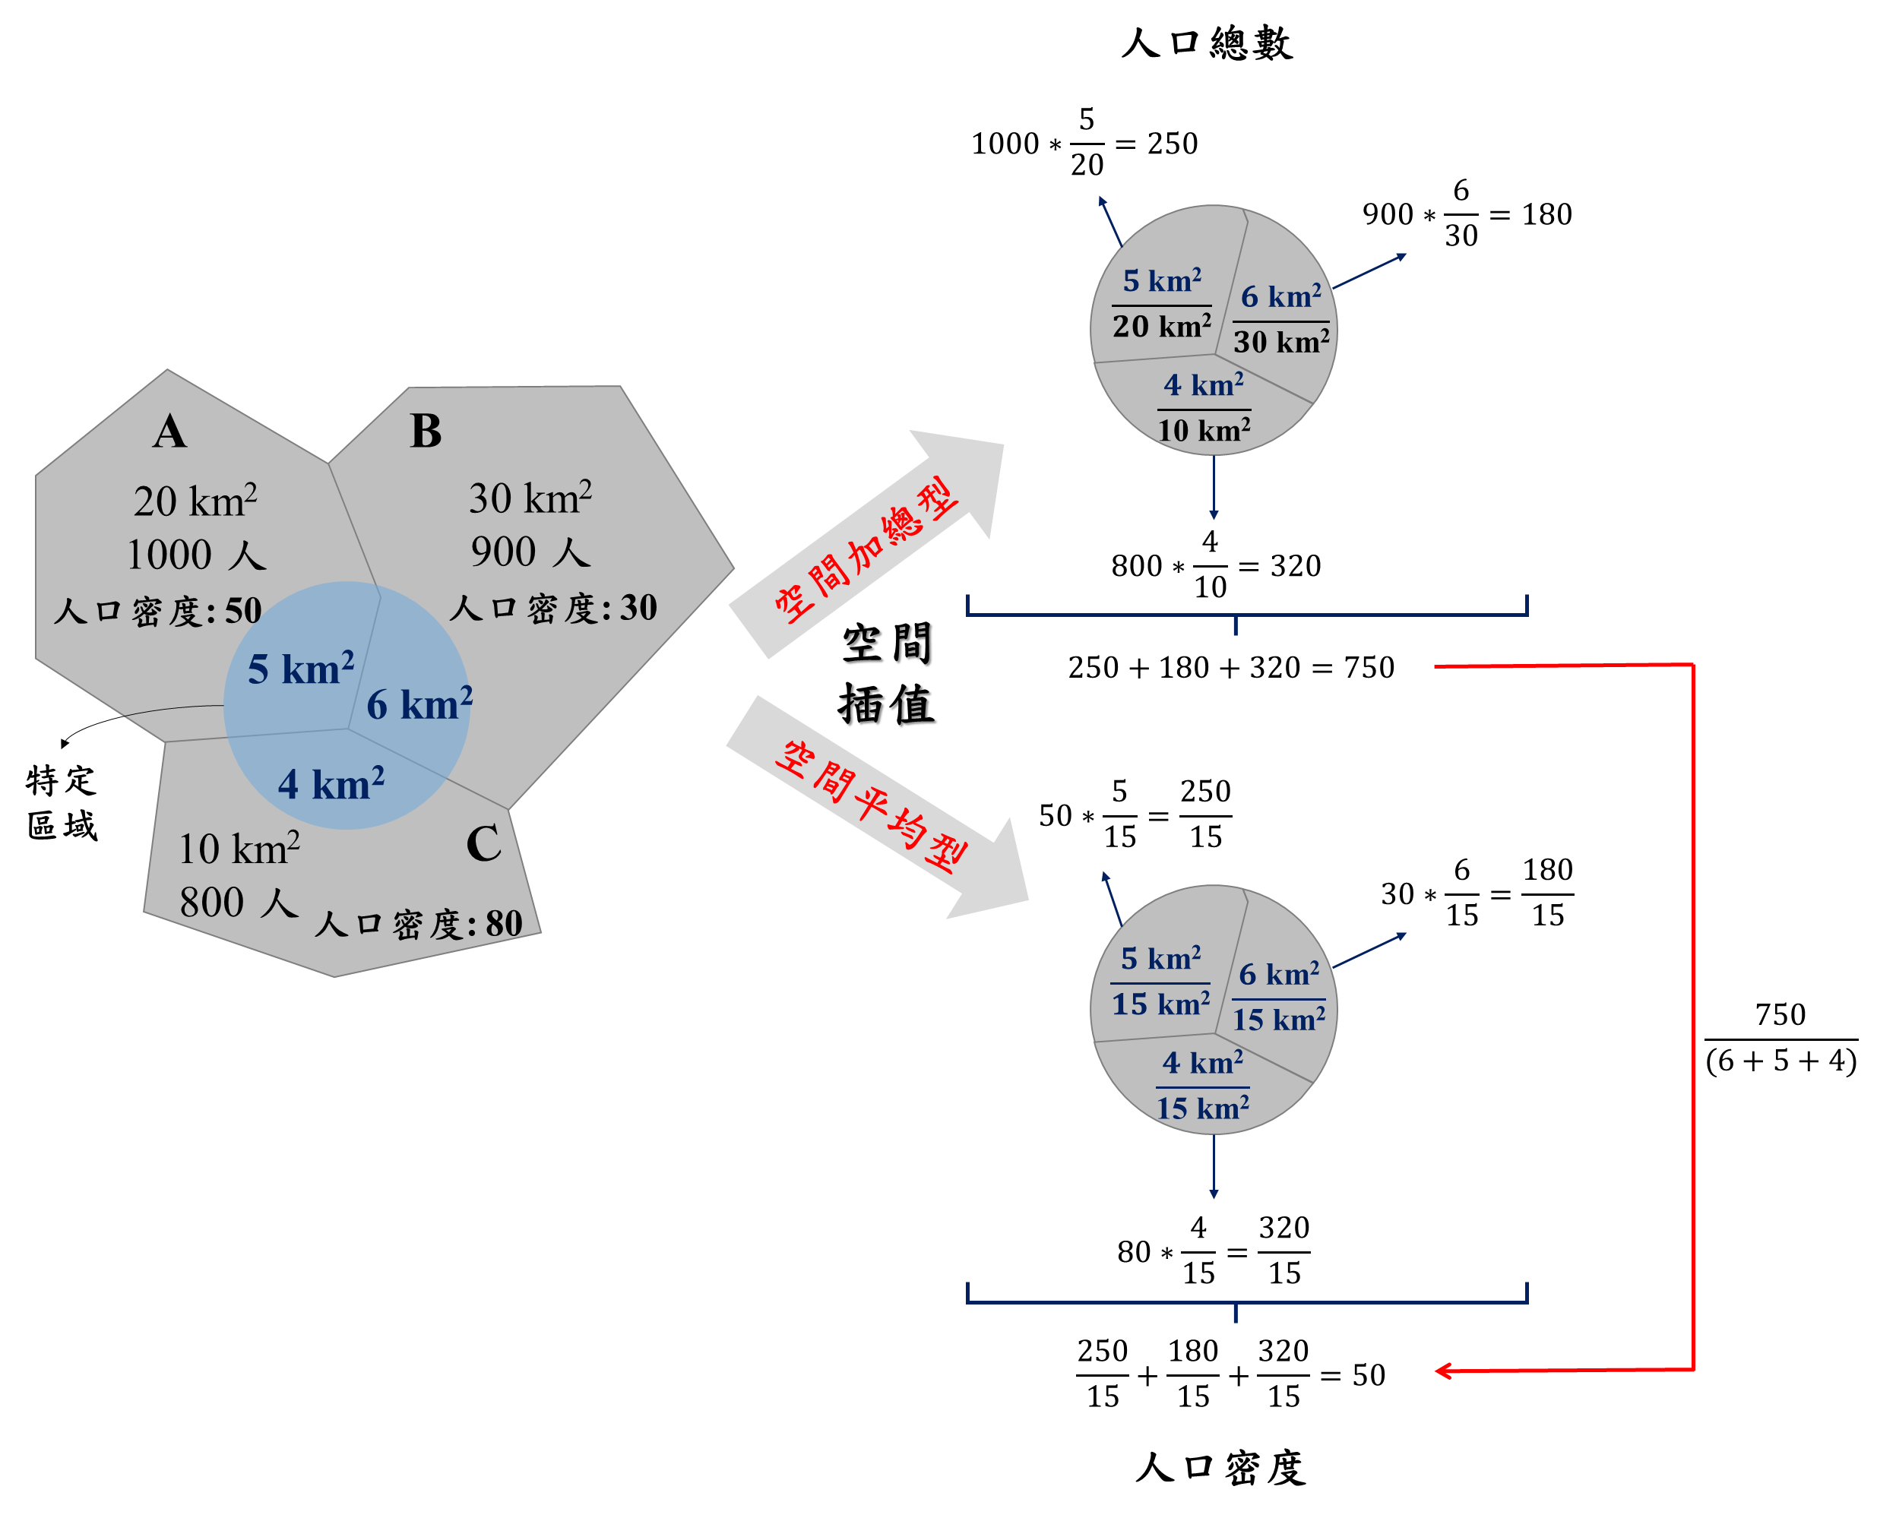
空間插值計算

Slide 15
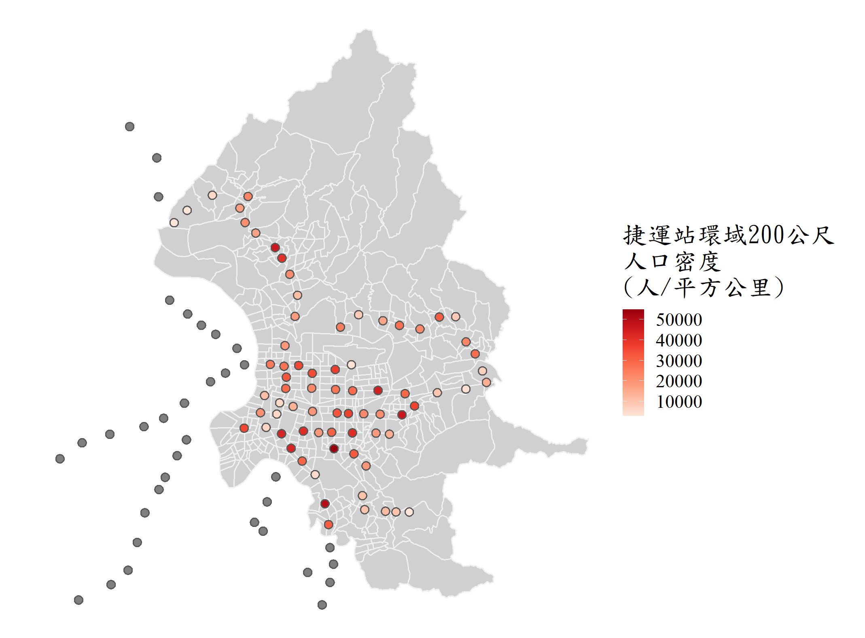
# 計算特定區域總人口數
PP_interpo=st_interpolate_aw(taipei_village_map["PP"],
taipei_mrt_station_buf, extensive=T)
# 查看PP_interpo前六筆資料
head(PP_interpo)
## Simple feature collection with 86 features and 1 field
## Attribute-geometry relationship: 0 constant, 1 aggregate, 0 identity
## Geometry type: POLYGON
## Dimension: XY
## Bounding box: xmin: 296891.3 ymin: 2764892 xmax: 312439 ymax: 2781295
## Projected CRS: TWD97 / TM2 zone 121
## First 10 features:
## PP geometry
## 1 374.4286 POLYGON ((308696.3 2765704,...
## 2 1217.1181 POLYGON ((308052.9 2765705,...
## 3 1482.4531 POLYGON ((307544.1 2765739,...
## 4 1232.8199 POLYGON ((306534.7 2765818,...
## 5 1265.7893 POLYGON ((306426.3 2766497,...
## 6 2442.4100 POLYGON ((306600.8 2767942,...
空間插值計算
計算臺北各捷運站方圓200公尺內的人口總數

Slide 16
聯集
# 取所有村里地理資料之聯集
vil_uni=st_union(taipei_village_map)
# 查看vil_uni資料
vil_uni
## Simple feature collection with 6 features and 2 fields
## Geometry type: GEOMETRYCOLLECTION
## Dimension: XY
## Bounding box: xmin: 305841 ymin: 2763273 xmax: 308496.3 ymax: 2767942
## Projected CRS: TWD97 / TM2 zon
## POLYGON ((298768 2776910, 298761.1 2776913, 298...
# 查看vil_uni資料型態
class(vil_uni)
## [1] "sfc_POLYGON" "sfc"
村里地理資料聯集

Slide 17
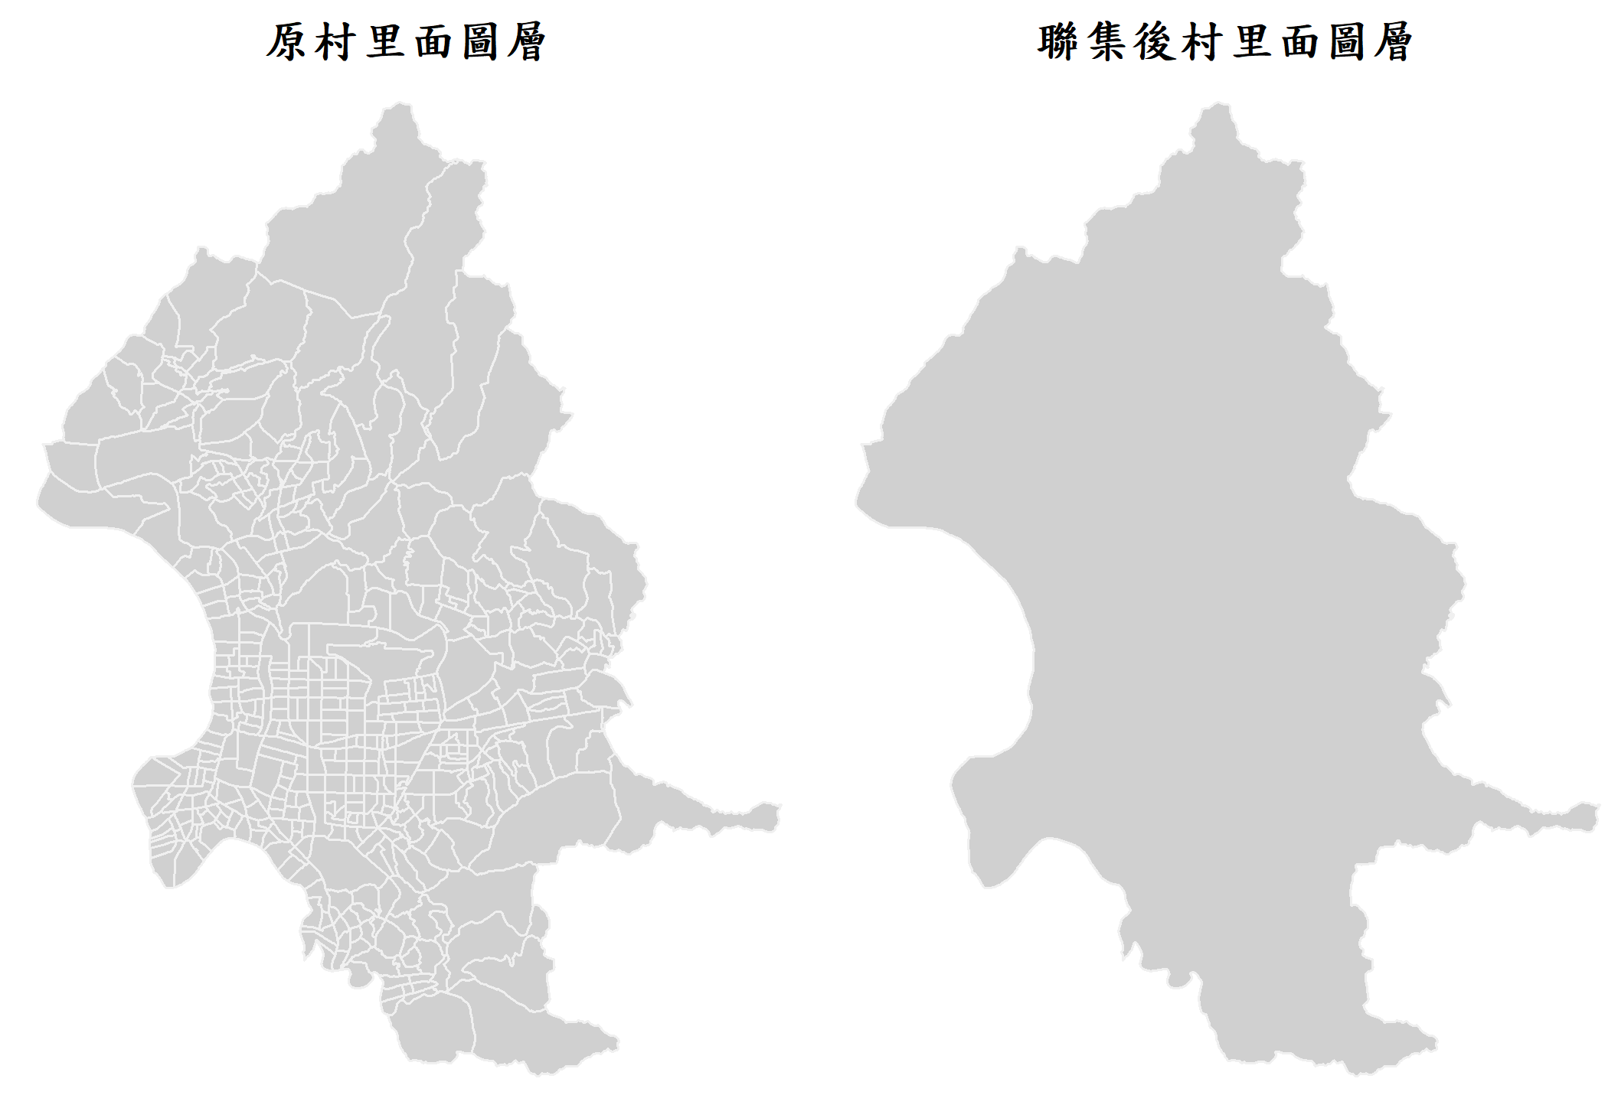
聯集
村里地理資料聯集

Slide 18
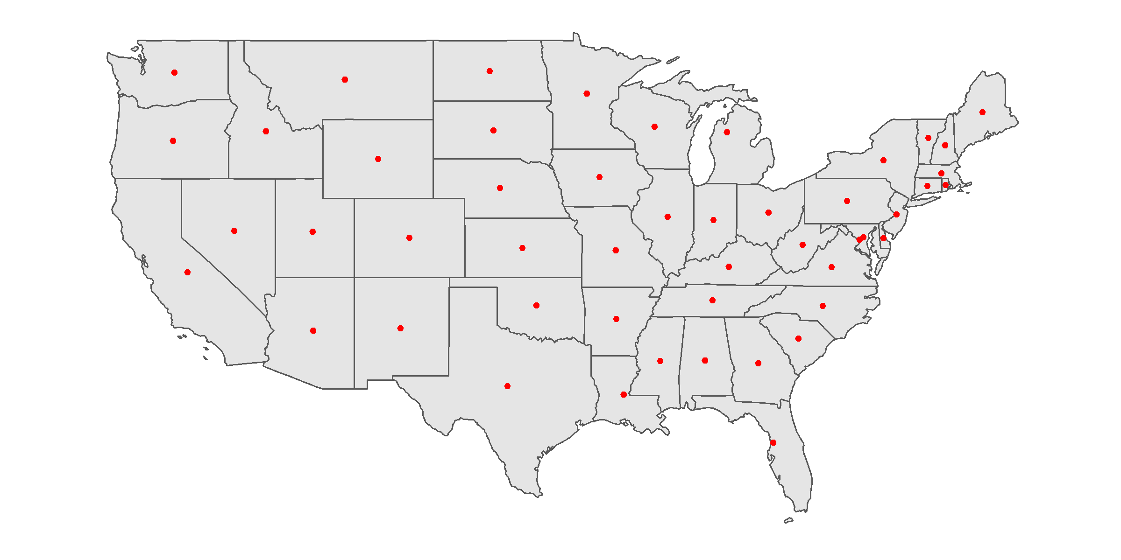
中心
# 取地理資料中心
us_states_centroid=st_centroid(us_states)

Slide 19
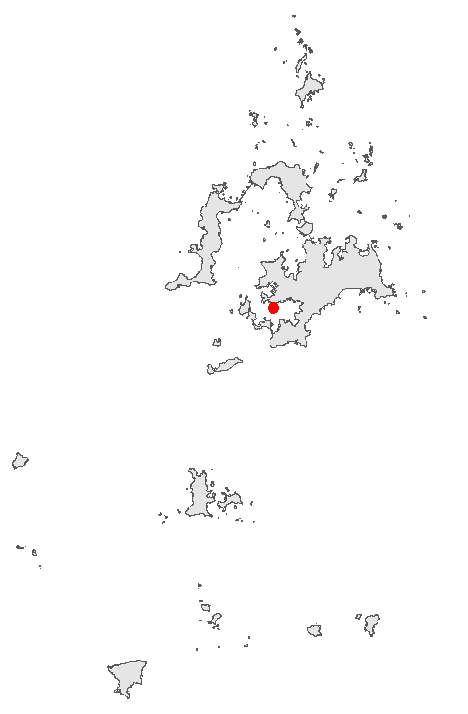
中心
# 擷取澎湖面量資料
penghu=filter(taiwan_county, COUNTYCODE==10016)
# 取澎湖中心
penghu_centroid=st_centroid(penghu)
中心不在陸地上！如何解決？

Slide 20
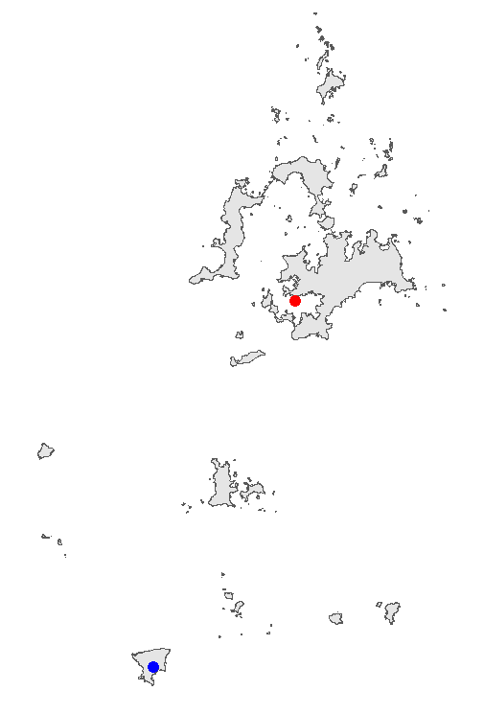
中心
# 擷取澎湖面量資料
penghu_point=st_point_on_surface(penghu)

Slide 21
環域
st_buffer(地理資料, 半徑)
# 倫敦共享自行車點位圖資
st_buffer(cycle_hire, 300)
## Warning in st_buffer.sfc(st_geometry(x), dist, nQuadSegs, endCapStyle =
## endCapStyle, : st_buffer does not correctly buffer longitude/latitude data
## dist is assumed to be in decimal degrees (arc_degrees).
為甚麼出現警告？
需特別注意單位！！

Slide 22
環域
檢查座標系統
# 檢查地理資料的座標系統
st_crs(cycle_hire)$epsg
## [1] 4326
st_crs(cycle_hire)$units
## NULL
座標類型 | 特徵 | 單位 | 臺灣常用WKID
地理座標系統 （GCS） | 經緯度座標 | 角度 | EPSG:4326
投影座標系統 （PCS） | 利用投影所得的平面座標 | 公尺 | EPSG:3826
單位為 NULL（角度）

Slide 23
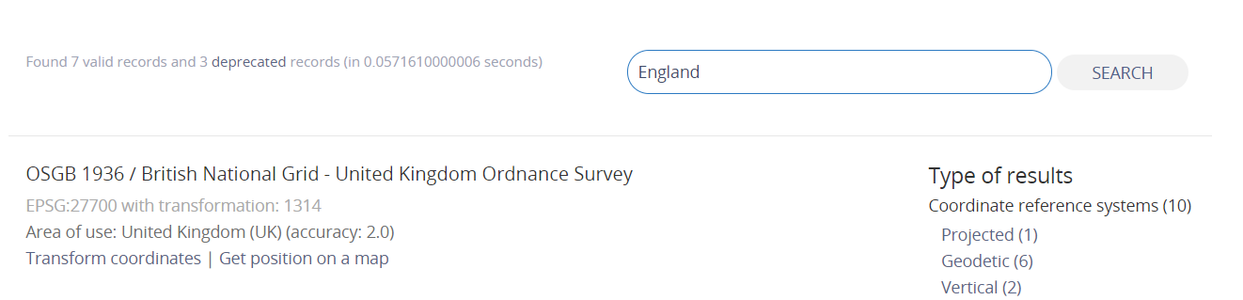
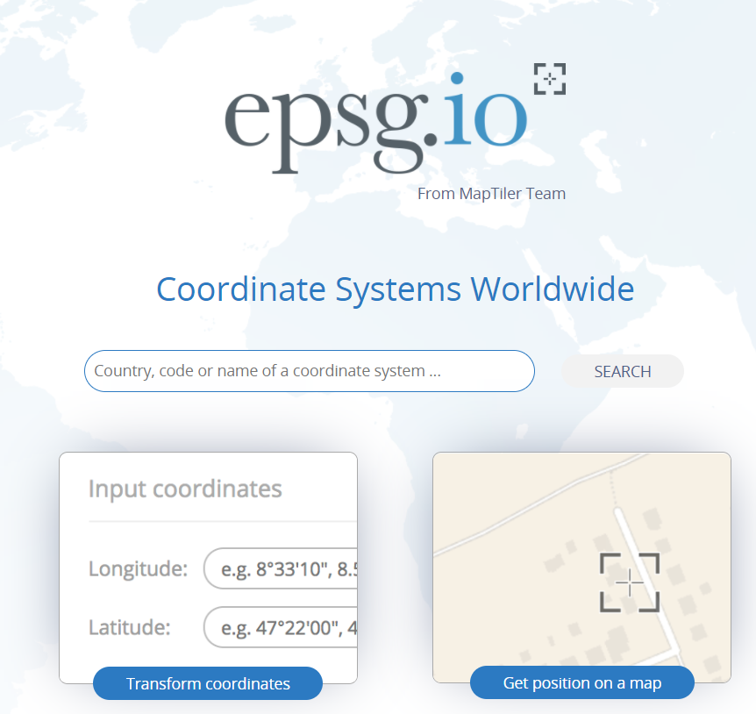
環域
轉換座標系統
# 轉換地理資料的座標系統
cycle_hire_new=st_transform(cycle_hire, crs=27700)

Slide 24
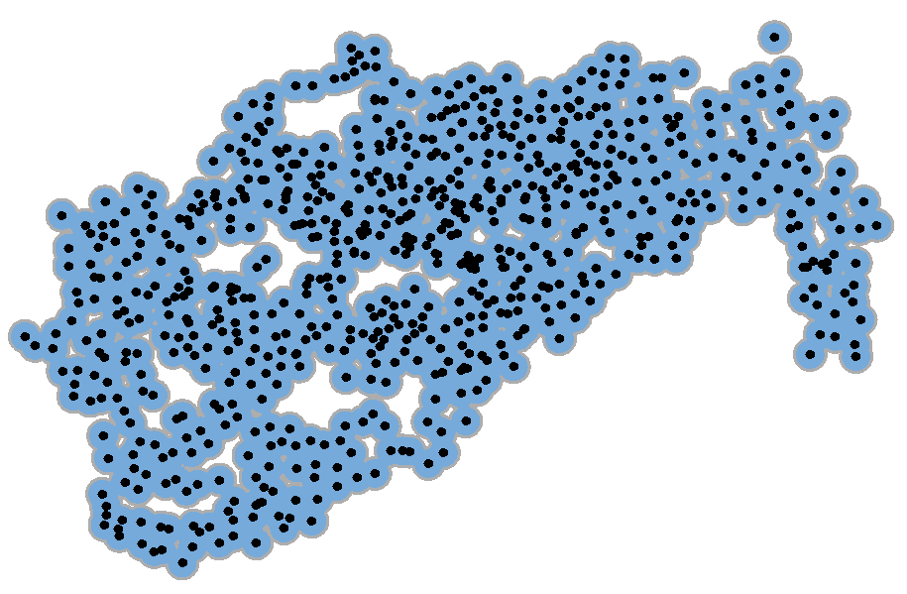
環域
環域分析
# 繪製環域（300公尺）
st_buffer(cycle_hire_new, 300)
## Simple feature collection with 742 features and 5 fields
## Geometry type: POLYGON
## Dimension: XY
## Bounding box: xmin: 522202 ymin: 174108 xmax: 539033.2 ymax: 184721
## Projected CRS: OSGB 1936 / British National Grid
## First 5 features:
## id name area nbikes nempty geometry
## 1 1 River Street Clerkenwell 4 14 POLYGON ((531503.5 182832.1...
## 2 2 Phillimore Gardens Kensington 2 34 POLYGON ((525508.1 179391.9...
## 3 3 Christopher Street Liverpool Street 0 32 POLYGON ((533285.8 182001.6...
## 4 4 St. Chad‘s Street King’s Cross 4 19 POLYGON ((530737.8 182912, ...
## 5 5 Sedding Street Sloane Square 15 12 POLYGON ((528351 178742, 52...

Slide 25
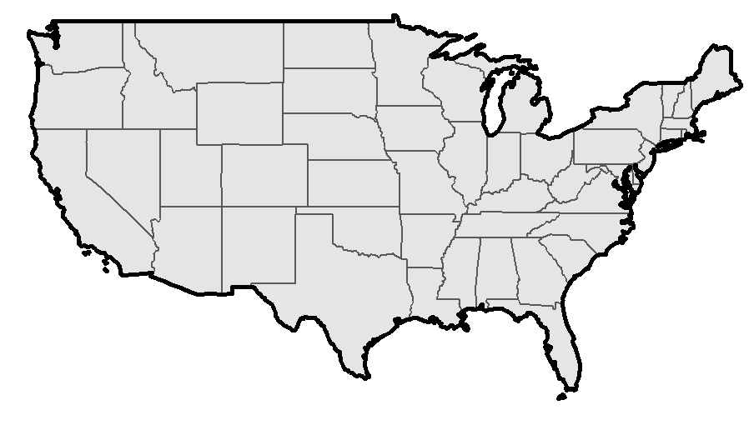
邊界
# 繪製環域（300公尺）
us_boundary=st_boundary(st_union(us_states))

Slide 26
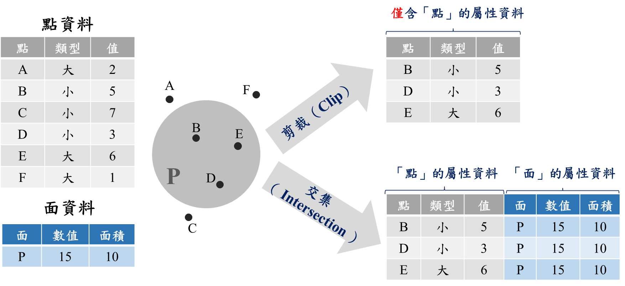
交集
交集與剪裁定義

Slide 27
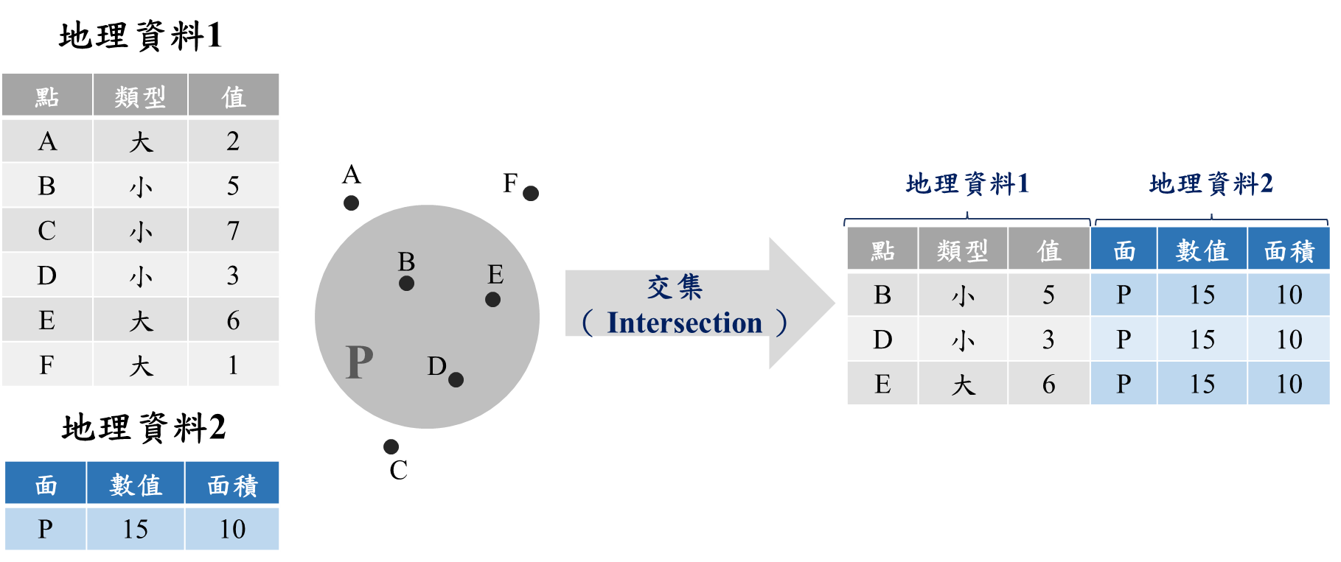
交集
st_intersection(地理資料1,地理資料2)
空間資料保留階層較小者
（點→線→面）

Slide 28
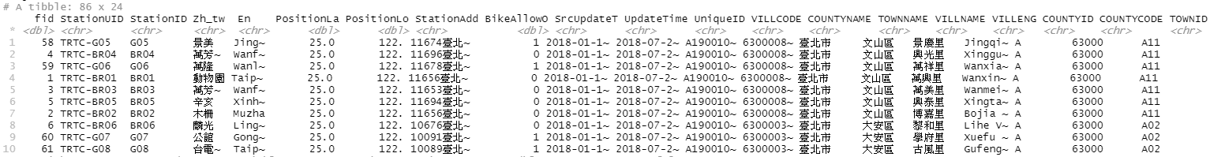
交集
st_intersection(地理資料1,地理資料2)
# 取捷運站和臺北市村里交集
mrt_stop_inter=st_intersection(taipei_mrt_station, taipei_village_map)
Simple feature collection with 86 features and 23 fields
Geometry type: POINT
Dimension: XY
Bounding box: xmin: 297091.3 ymin: 2765092 xmax: 312239 ymax: 2781095
Projected CRS: TWD97 / TM2 zone 121
# A tibble: 86 x 24

Slide 29
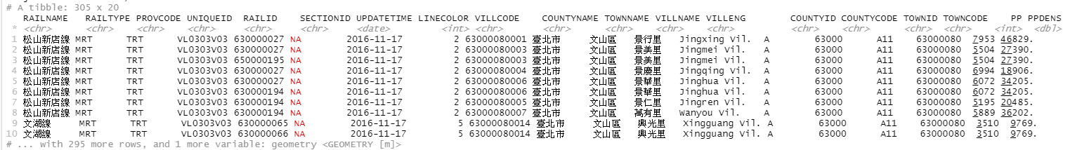
交集
st_intersection(地理資料1,地理資料2)
# 取捷運路線和臺北市村里交集
mrt_route_inter=st_intersection(taipei_mrt_route, taipei_village_map)
Simple feature collection with 305 features and 19 fields
Geometry type: GEOMETRY
Dimension: XY
Bounding box: xmin: 296716.6 ymin: 2764528 xmax: 312638.1 ymax: 2781162
Projected CRS: TWD97 / TM2 zone 121
# A tibble: 305 x 20
需要這麼多冗贅資料嗎？

Slide 30
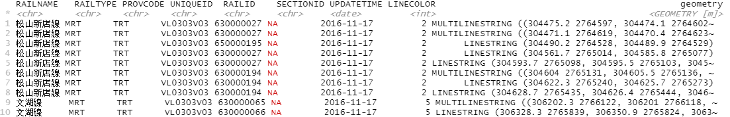
交集
st_intersection(地理資料1,地理資料2$geometry)
# 取捷運路線和臺北市村里交集
mrt_route_inter=st_intersection(taipei_mrt_route, taipei_village_map$geometry)
Simple feature collection with 305 features and 8 fields
Geometry type: GEOMETRY
Dimension: XY
Bounding box: xmin: 296716.6 ymin: 2764528 xmax: 312638.1 ymax: 2781162
Projected CRS: TWD97 / TM2 zone 121
# A tibble: 305 x 9
僅保留地理資料1的屬性資料
地理資料2作為裁切圖層

Slide 31
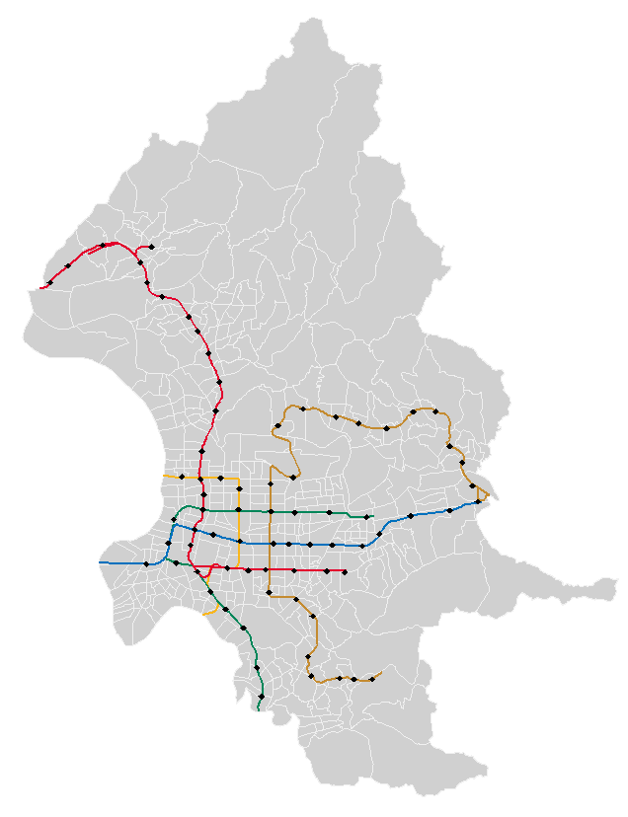
交集

Slide 32
後續學習
Spatial Analysis with R
Chapter 5 Spatial Operations
Chapter 6 Basic Quantitative Geography
R Code Sharing
分享 R 語言的應用
學習之路長遠
一起努力

